Slide 1

Informe Audiencia pública Gestión 2022
Septiembre 2023

Slide 2


1
Contexto
2
Finalidad
3
Dinámica
Agenda
4
Etapas de ejecución
5
Desarrollo de la agenda
6
Interacción con la audiencia
7
Cifras de la transmisión
8
Evaluación de la actividad
9
Conclusiones y aprendizajes

Slide 3

Contexto

Slide 4

Contexto
Los ejercicios de rendición de cuentas ofrecen espacios de diálogo de doble vía entre las entidades y sus grupos de valor, lo cual es importante de cara a la promoción de la democracia participativa y a la generación de mecanismos de participación y expresión de control social.
El documento base para la realización de la Audiencia Pública de Fogafín fue el Informe de Gestión y Sostenibilidad 2022. En este documento, se presentan los principales resultados de la gestión de la entidad frente a sus objetivos estratégicos y misionales, cuyos avances se encuentran enmarcados en los resultados del Plan Estratégico 2021- 2025, y las actividades desarrolladas en el marco del cumplimiento de los Objetivos de Desarrollo Sostenible, de acuerdo con el compromiso que tiene la entidad con Pacto Global.

Slide 5

Finalidad
En línea con lo anterior, se buscó asegurar la comunicación de doble vía entre la entidad y sus respectivos grupos de valor, por medio de la recepción de preguntas, inquietudes, comentarios o sugerencias acerca de la gestión realizada por el Fondo durante la vigencia 2022.
Asimismo, se hizo uso de las herramientas digitales para transmitir en tiempo real por los perfiles de redes sociales de Fogafín, la rendición de cuentas a los espectadores que se encontrarán en otras ciudades, municipios y/o países.

Slide 6

Dinámica

Slide 7





Datos principales de la transmisión
Fecha
El espacio de rendición de cuentas se realizó el jueves, 3 de agosto.
Duración del evento
1 hora y 30 min. De 10:00 a.m. a 11:30 a.m.
Lugar de transmisión
Auditorio Fogafín
Panelistas
Directora
Subdirectores: cada uno informó, junto con su equipo de trabajo, sobre los temas a destacar de la gestión del Fondo.
Canales de transmisión
Facebook Live y YouTube Live
Se contó con intérpretes de Lengua de señas colombiana.
Agrega texto o copia y pega la gráfica que se adapte mejor a tu presentación

Slide 8
Temario a desarrollar
Con el propósito de desarrollar este ejercicio de rendición de cuentas bajo el concepto principal que se definió “¿Conoce cómo Fogafín protege su dinero?” se desarrolló un temario que buscaba manejar un hilo conductor entre las distintas intervenciones, es por esto que se coordinó de la siguiente manera:
Directora
Fogafín: aunque no nos ves, siempre estamos protegiendo tus ahorros.
Subdirectora de Mecanismos de Resolución
¿Cómo protegemos tus ahorros?
Subdirector de Gestión de Activos
¿Por qué es importante la reserva del Seguro de Depósitos?
Subdirector Financiero y Operativo
Buscamos la mejora continua en todos nuestros procesos
Subdirectora Corporativa
Nuestro recurso más importante es el humano. Nuestros funcionarios trabajan día a día para proteger tus ahorros y garantizar el desarrollo de los proyectos institucionales
Auditor Interno
Somos ciudadanos trabajando para ciudadanos

Slide 9

Etapas de ejecución

Slide 10

1. Convocatoria
Con el fin de incentivar la participación de los grupos de valor de Fogafín, se utilizaron los siguientes mecanismos de convocatoria:
Publicaciones externas
Mensaje conmutador
Para los usuarios que se comunicaban por medio de la línea telefónica, se dispuso un mensaje en el IVR.
Bienvenido a Fogafín - Fondo de Garantías de Instituciones Financieras
Lo invitamos a participar en la audiencia pública virtual que se realizará el 3 de agosto de 2023, entre las 10 y las 11:30 de la mañana.
Conozca más detalles en www.fogafin.gov.co o en nuestros perfiles en redes sociales @Fogafin.
Agrega texto o copia y pega la gráfica que se adapte mejor a tu presentación

Slide 11
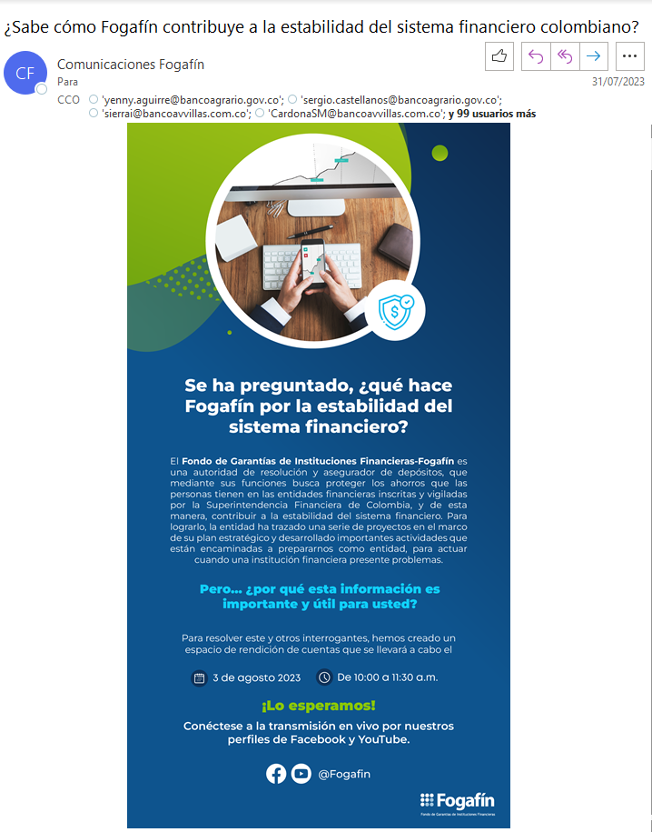
Correo electrónico
Se enviaron un total de 173 correos electrónicos, los cuales estuvieron dirigidos a: entidades inscritas, entidades adscritas y vinculadas al Ministerio de Hacienda y Crédito Público, entidades del orden nacional, organismos no gubernamentales, entes de control y agremiaciones.

Slide 12
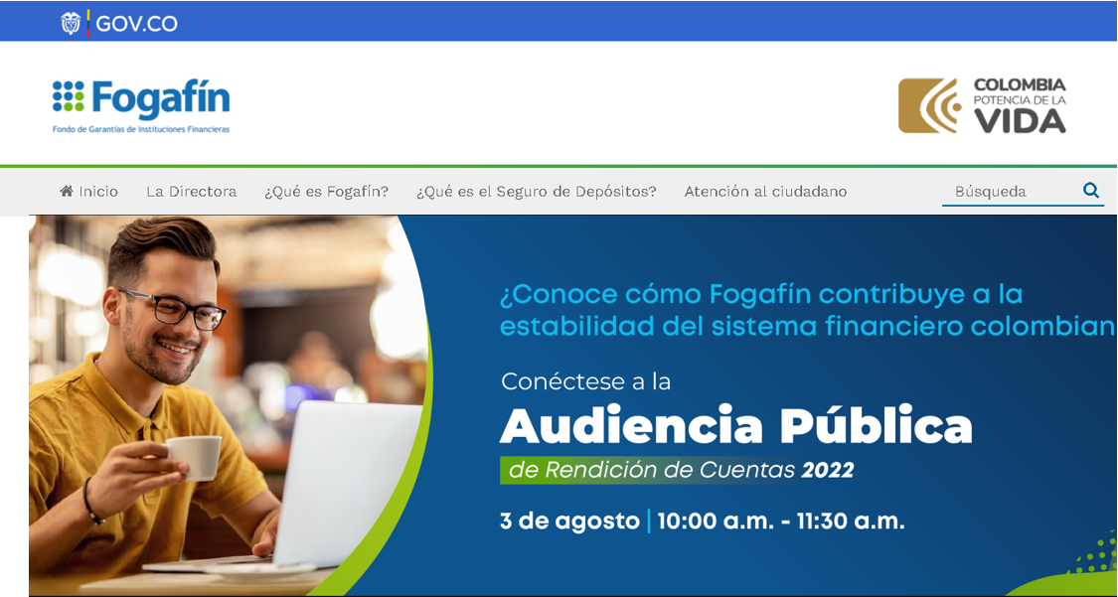
Página web
Con el propósito de que las personas que ingresaran a la página web de Fogafín conocieran sobre el evento, fue publicado un banner y la noticia con la información de la audiencia.
Banner

Slide 13


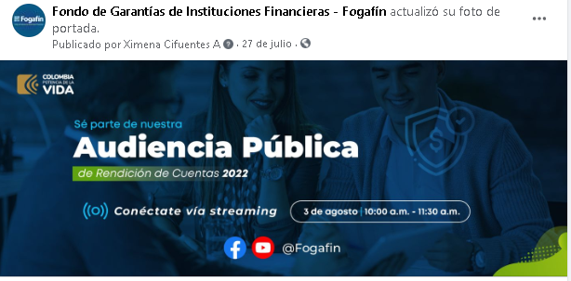
Publicaciones en los perfiles de redes sociales de Fogafín
Se elaboró y publicó una serie de piezas en los perfiles de redes sociales (Twitter, Facebook e Instagram), que invitaban a los seguidores de la entidad a que participaran en la Audiencia Pública.
https://www.facebook.com/Fogafin

Slide 14
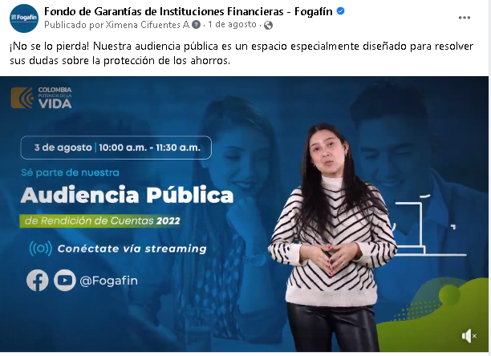
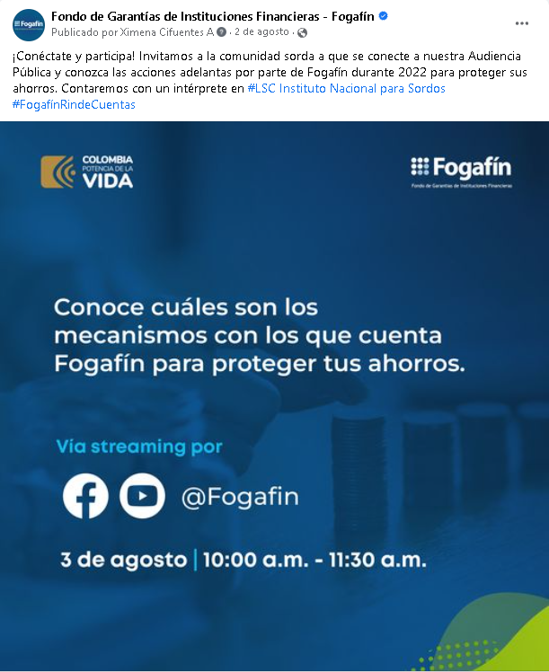

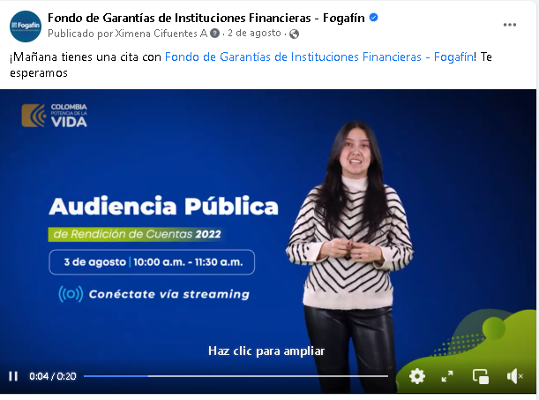
https://fb.watch/mWRS9-z-aN/
https://fb.watch/mWRWptwbru/

Slide 15

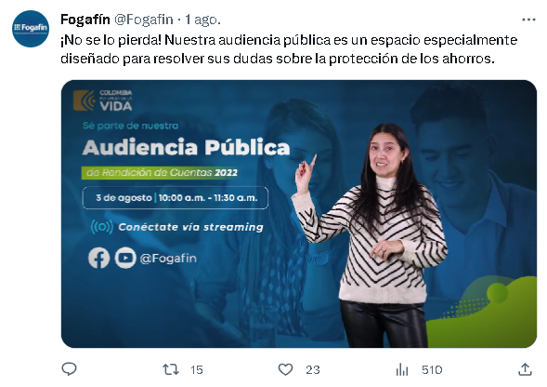
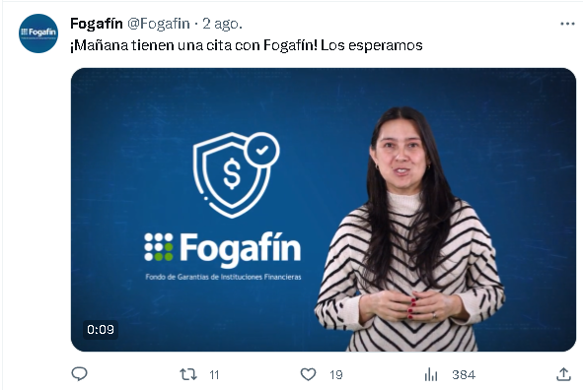
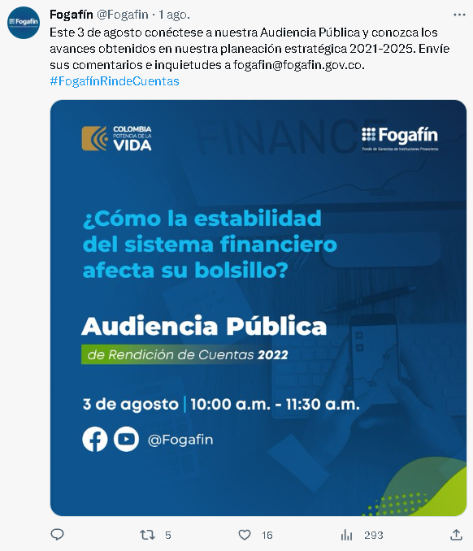
https://twitter.com/Fogafin
https://twitter.com/Fogafin/status/1686449302527250432
https://twitter.com/Fogafin/status/1686844318730813441

Slide 16

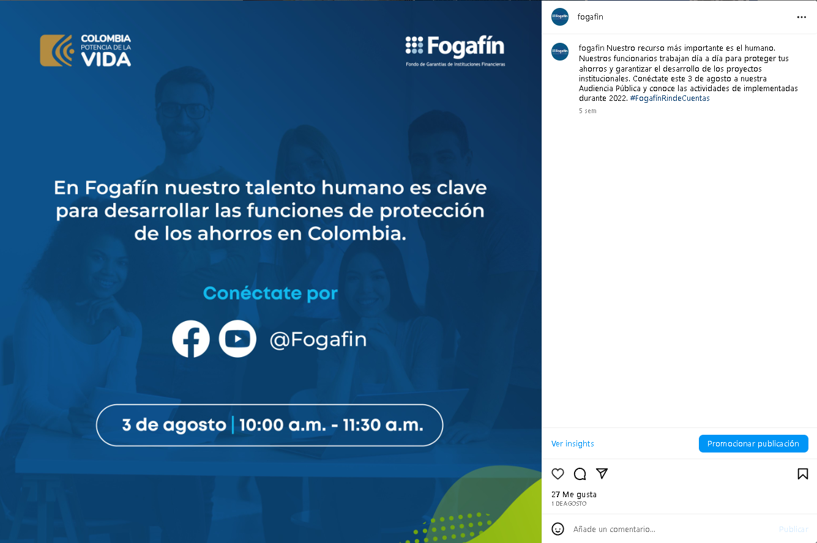
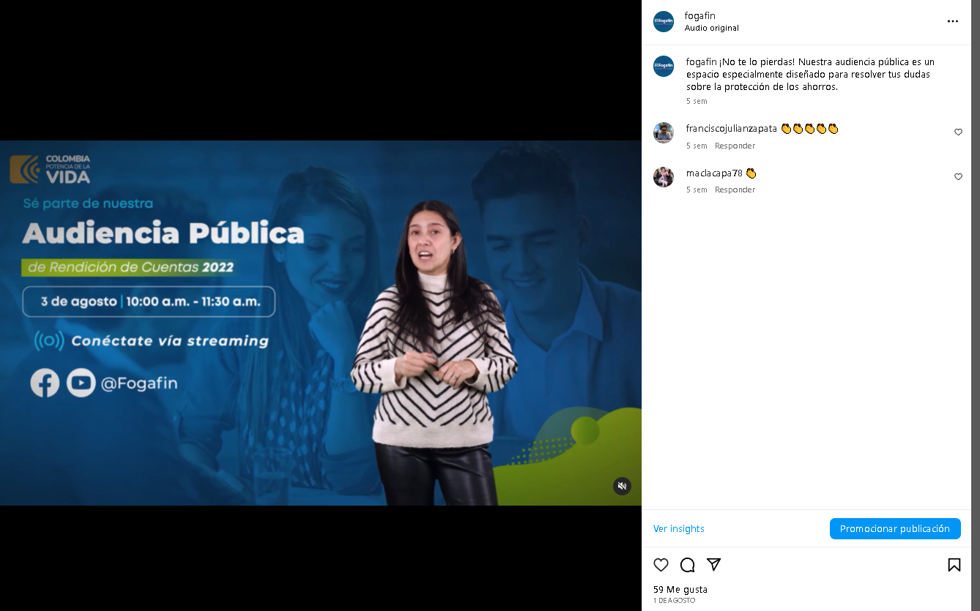
https://www.instagram.com/fogafin/
https://www.instagram.com/p/Cvajif2tbjQ/

Slide 17
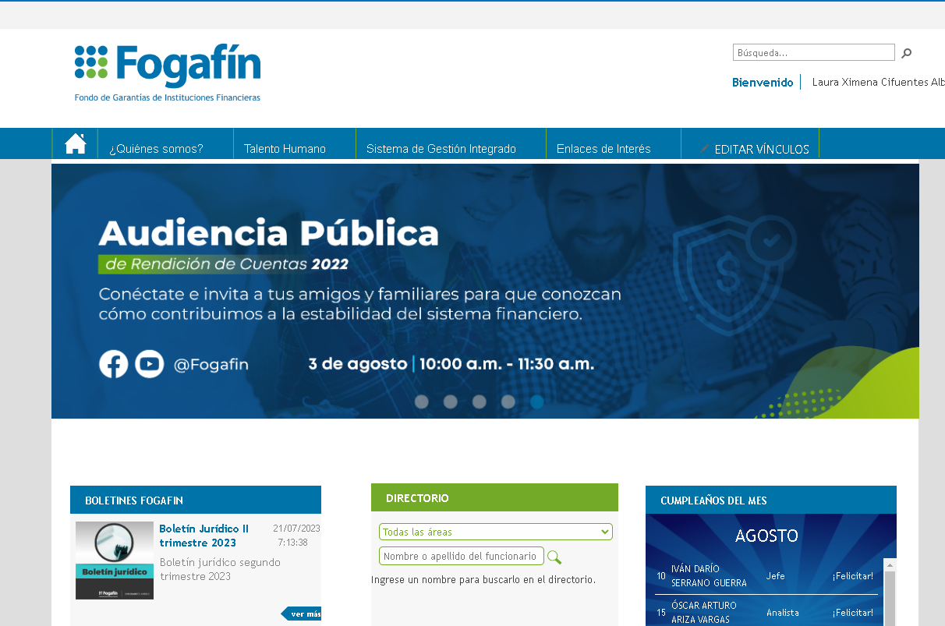
Publicaciones internas
Los canales utilizados para divulgar la actividad de rendición de cuentas al interior de la entidad fueron:
Intranet

Slide 18
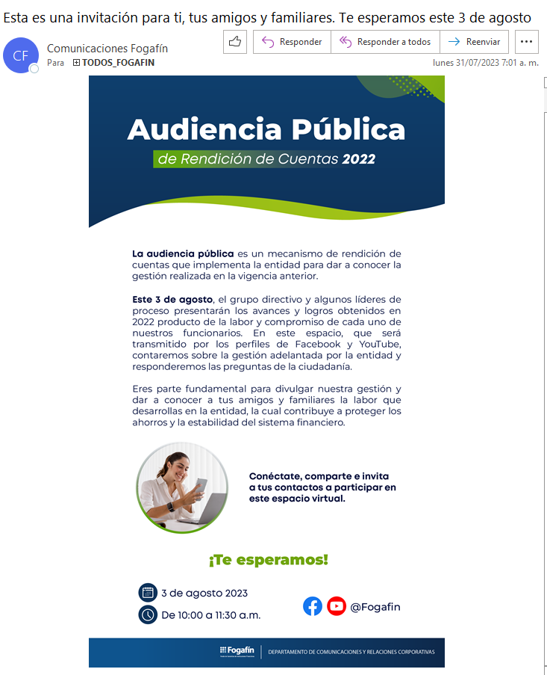
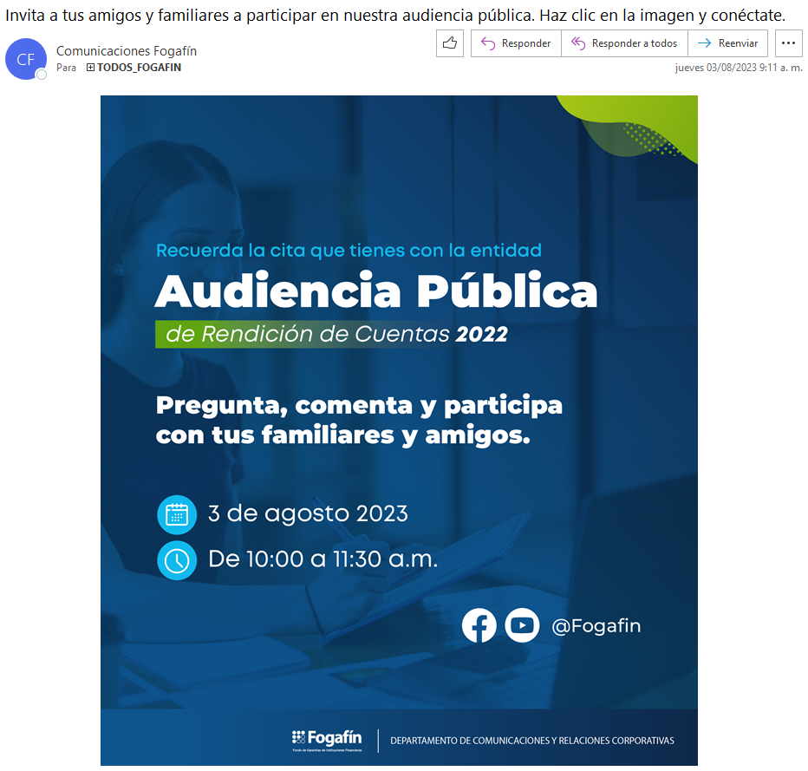
Correos a funcionarios

Slide 19

B. Mecanismos de participación en el diseño de la audiencia
Con el fin de promover la participación de nuestros grupos de valor en el desarrollo de la Audiencia Pública rendición de cuentas sobre la gestión adelantada durante 2022, y teniendo en cuenta los resultados obtenidos en el ejercicio anterior, este año continuamos invitando a la ciudadanía a formular preguntas relacionadas con la gestión de Fogafín. Asimismo, en esta oportunidad contactamos a los influenciadores financieros para conocer que inquietudes tenían estos con respecto a la función de Fogafín y el Seguro de Depósitos.

Slide 20
A continuación, compartimos las preguntas hechas por parte de los ciudadanos e influenciadores:
1
¿Qué es el Seguro de Depósitos de Fogafín?
¿En qué escenarios Fogafín no podría proteger mis ahorros?
¿Cómo sé si mi dinero está respaldado por Fogafín si lo tengo en una financiera o en una entidad bancaria cualquiera?
¿Qué pasa si por ejemplo yo tengo un producto financiero como un CDT y mi banco por algún motivo se quiebra… Fogafín me cubre?
¿El seguro de depósitos cubre solo productos bancarios o también cubre productos en otro tipo de entidades? ¿y qué pasa cuando no son utilizados?
2
3
4
5

Slide 21

Desarrollo de la agenda

Slide 22
Temas presentados
Teniendo en cuenta los resultados obtenidos en el anterior ejercicio, la Audiencia Pública se realizó en una sola sesión (tipo panel), la cual contó con la participación del Grupo Directivo, el auditor interno y algunos líderes de área; y tuvo como eje central informar a los distintos espectadores ¿cómo Fogafín contribuye a la estabilidad del sistema financiero colombiano?, buscando así destacar los proyectos y actividades que se adelantaron durante 2022, los cuales contribuyeron con el objeto misional de la entidad.
Agrega texto o copia y pega la gráfica que se adapte mejor a tu presentación

Slide 23
Los temas desarrollados en cada uno de los bloques fueron :
Auditoría
Resultados del Control Interno realizado.
Directora
Apertura de la Audiencia Pública
Resultados a destacar de la gestión 2022 y del Plan Estratégico 2021-2025
06
02
01
05
Subdirección Financiera y Operativa
Subdirección de Mecanismos de Resolución
Subdirección Corporativa
Sistema de Gestión Integrado
Programa de gestión ambiental
Ejecución presupuestal
Gestión contractual y procesal
Actividades dirigidas a la ciudadanía
Bienestar
Denuncias por actos de corrupción
04
Mecanismos de resolución
Cobertura
Ahorradores protegidos
Seguimiento al sistema financiero
03
Subdirección de Gestión de Activos
Políticas de la inversión de la reserva
Composición y desempeño de la reserva durante 2022.
Agrega texto o copia y pega la gráfica que se adapte mejor a tu presentación

Slide 24
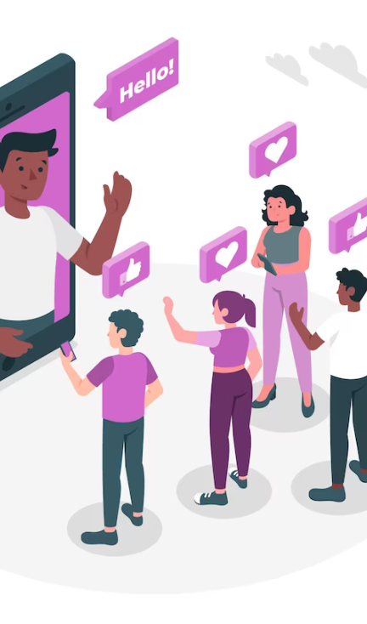
Interacción con la audiencia

Slide 25
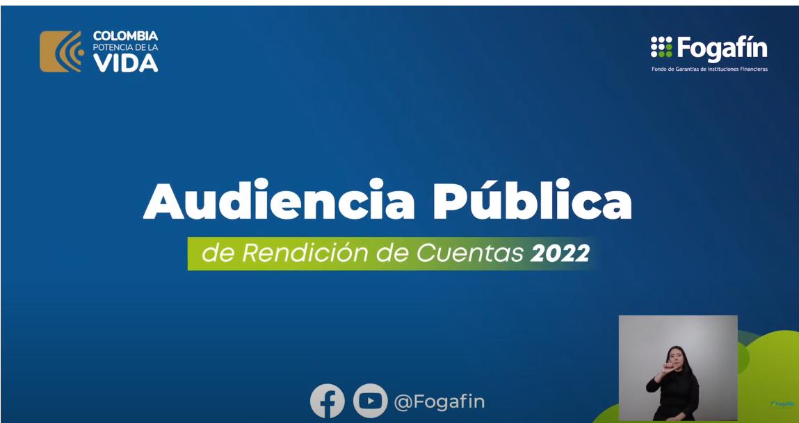


Transmisión en las plataformas
https://www.youtube.com/watch?v=62UAkX2lkXM&t=223s
https://fb.watch/m_YM5kbnax/
Agrega texto o copia y pega la gráfica que se adapte mejor a tu presentación

Slide 26
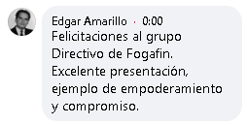



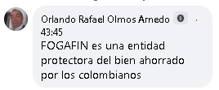

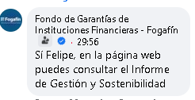



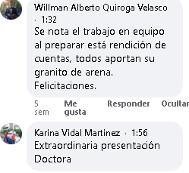



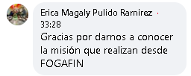
Durante la transmisión de este espacio de rendición de cuentas, se recibieron comentarios, inquietudes y observaciones, los cuales fueron resueltos durante la sesión. A continuación, se enuncian algunos de ellos:

Slide 27

Cifras de la transmisión

Slide 28

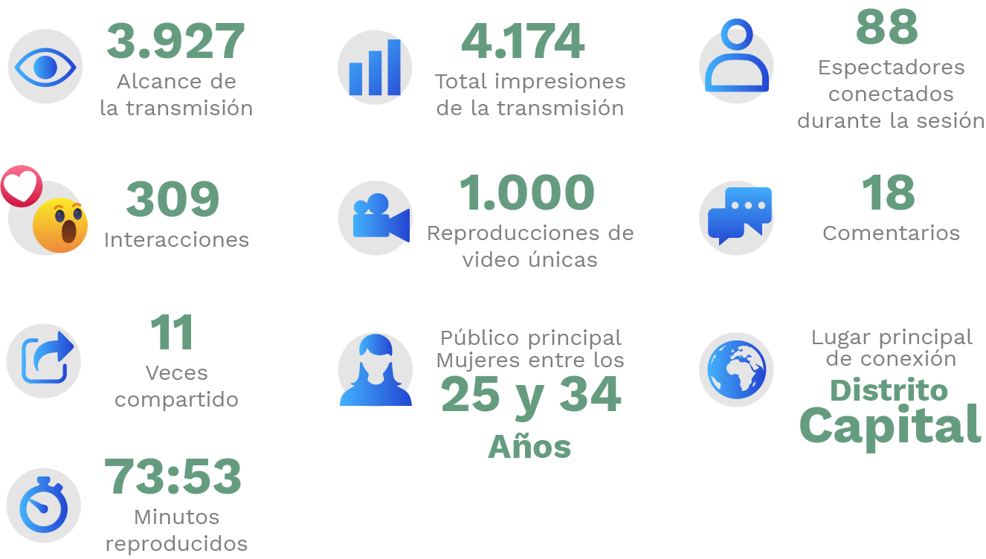



Principales datos de la transmisión
 |  |  | Total
Espectadores conectados durante la transmisión | 48 | 56 | 104
Interacciones | 191 | 15 | 205
Comentarios | 57 | 47 | 101
Impresiones * |  | 1.528
Alcance de la transmisión** (personas a las que les llegó la publicación por redes sociales) | 671
Reproducciones de video (número de veces que se ha visto la grabación después de la transmisión) | 319 | 286 | 605
*Se presentan solo impresiones en YouTube toda vez que dentro de las métricas que presenta esta red solo nos muestra esta, más no el alcance
**Se presenta solo la cifra del alcance en Facebook , debido a que solo esta red muestra dicha métrica más no las impresiones
Agrega texto o copia y pega la gráfica que se adapte mejor a tu presentación

Slide 29
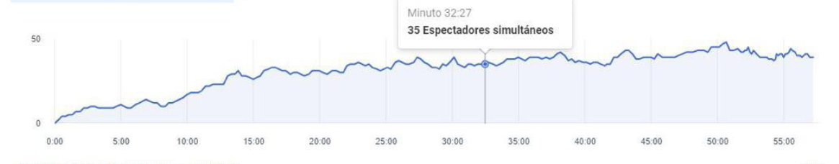
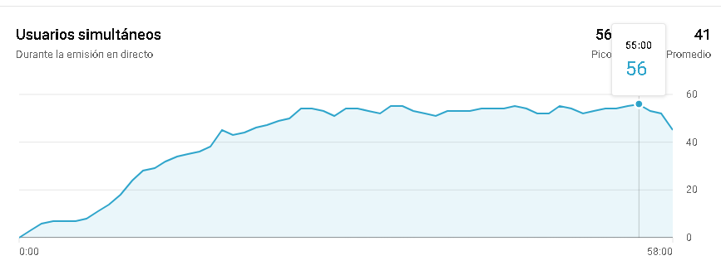
Comportamiento de las vistas durante la transmisión
Se evidencia que en ambos canales la presencia de espectadores fue constante durante la transmisión.

Slide 30
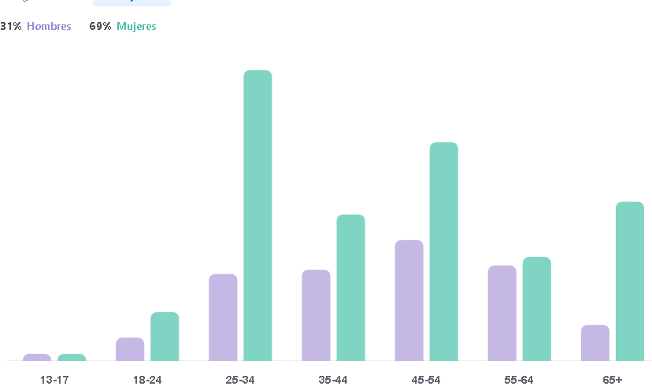
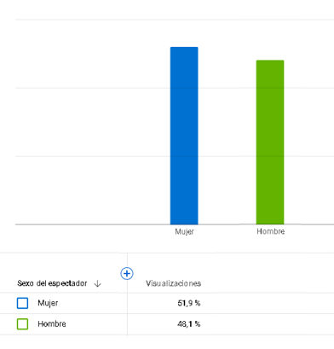
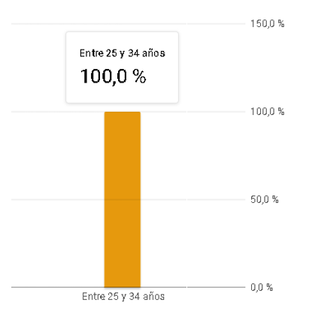

Segmentación de espectadores
Si bien durante la transmisión se conectaron personas entre los 13 y + 65 años, la mayor concentración de espectadores se ubicó entre los 25 y 34 años. No obstante, en Facebook predominó el género femenino en el rango de edad de los 35 a los 65+, y en YouTube la concentración fue similar.
Público principal mujeres / hombres
25 y 34 años

Slide 31
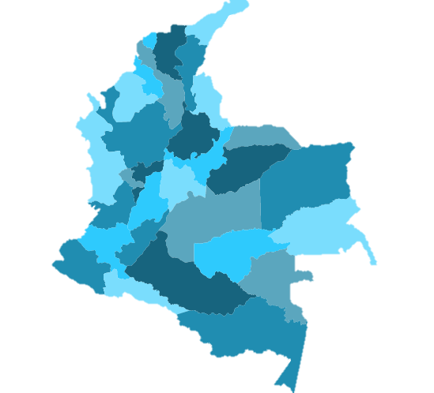

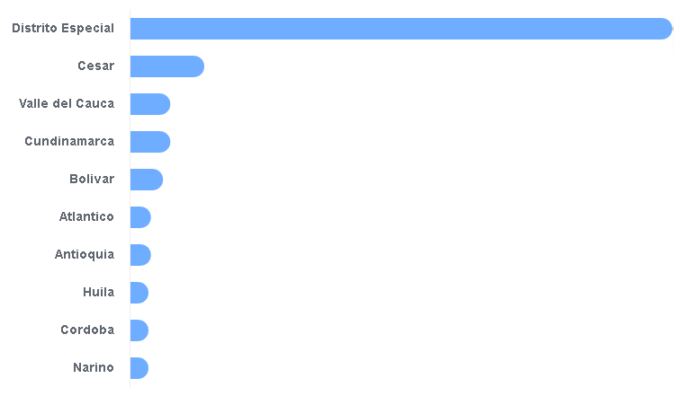
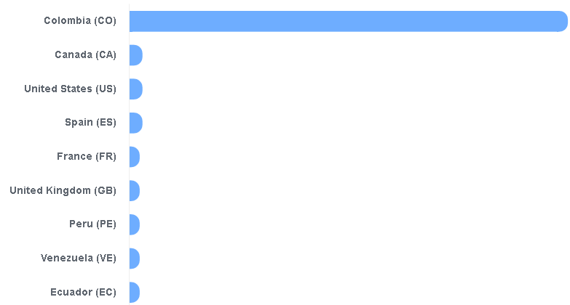
Ubicación espectadores
Si bien la mayoría de los participantes se encontraba en la ciudad de Bogotá (distrito especial), se contó con espectadores en otras regiones y fuera del país.
Lugar principal de conexión
Bogotá

Slide 32

Evaluación de la actividad

Slide 33
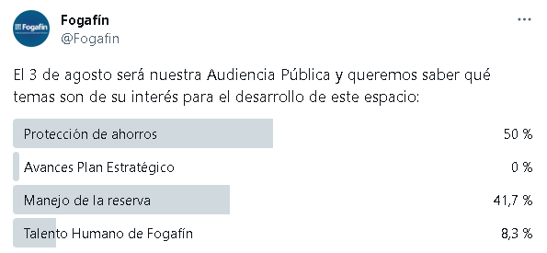
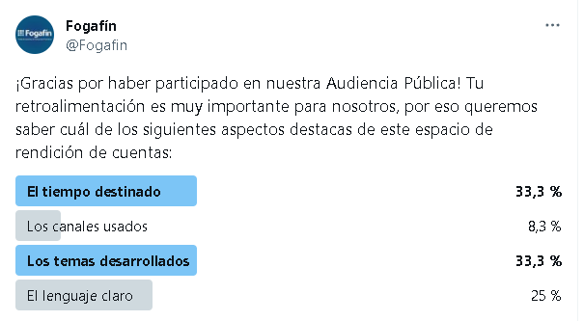
Encuestas
Con el propósito de generar espacios de participación ciudadana previos al ejercicio de rendición de cuentas, la entidad habilitó una encuesta en el perfil de Twitter, la cual buscó conocer los temas que la ciudadanía quería conocer en dicho espacio.
Previa
Posterior
Agrega texto o copia y pega la gráfica que se adapte mejor a tu presentación

Slide 34

Conclusiones y aprendizajes

Slide 35
Conclusiones
En esta oportunidad, se logró mantener una presencia constante de espectadores, tanto en la transmisión de Facebook como de YouTube
Dentro de los participantes de los distintos grupos de valor que estuvieron conectados, se identificó una favorable aceptación al tiempo empleado para el desarrollo del ejercicio de rendición de cuentas, así como los temas presentados, lo cual nos permite seguir generando espacios de diálogo con este tipo de dinámicas.
El haber buscado generar un hilo conductor a lo largo de la audiencia pública, permitió que los participantes pudiesen conocer cómo la entidad trabaja desde distintos frentes en la estabilidad del sistema financiero colombiano.
La transmisión virtual nos permite garantizar que la información llegue a personas que están interesadas en la gestión institucional, pero que al vivir en otras regiones o países encuentran en este medio una alternativa favorable para conectarse e interactuar, como lo evidencian las cifras de conexión presentadas en donde se identificó los distintos lugares de conexión.
Agrega texto o copia y pega la gráfica que se adapte mejor a tu presentación

Slide 36
Aprendizajes
Se debe propender por involucrar más a los distintos grupos de valor durante la transmisión, lo cual permitirá generar dinámicas de participación por parte de estos.
Al recoger preguntas de la ciudadanía de distintas regiones y de algunos influenciadores financieros con anterioridad, se pudo desarrollar una dinámica diferente para abordarlas, ya que fueron respondidas en vivo por los integrantes del grupo directivo
Si bien para la convocatoria de los grupos de valor se tuvieron en cuenta las recomendaciones que permanentemente brinda Función Pública, el haber buscado convocar a los influenciadores digitales financieros permitió poder tener un mayor acercamiento con estos aliados para que conocieran más de la entidad y aclararan las dudas que estos tuviesen sobre la gestión institucional. No obstante, se debe seguir buscando formas innovadoras de convocar al cliente interno para que se conecte y participe en este espacio dispuesto para todas las audiencias de la entidad.

Slide 37
